Slide 1

PRE
TEST
by Kenndy

Slide 2
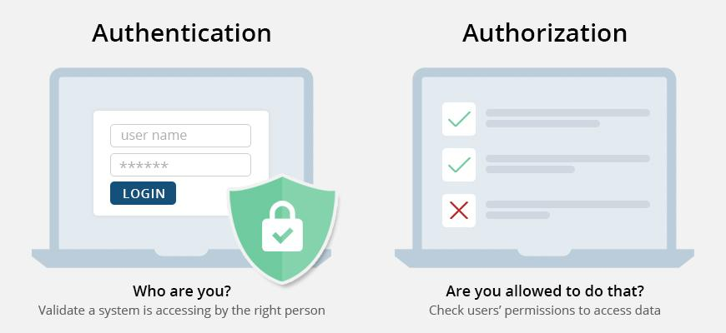
APA ITU AUTHORIZATION

Slide 3
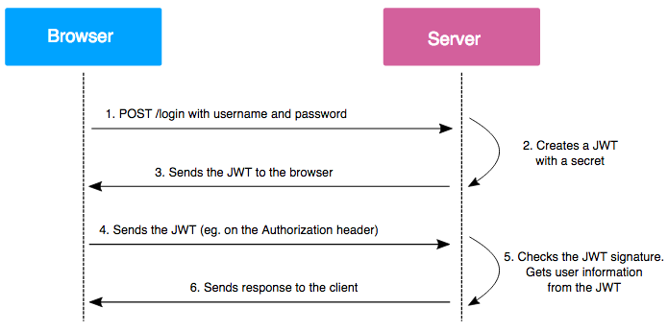
JWT
JWT (JSON Web Token)
Membawa Authentication dan Authorization

Slide 4
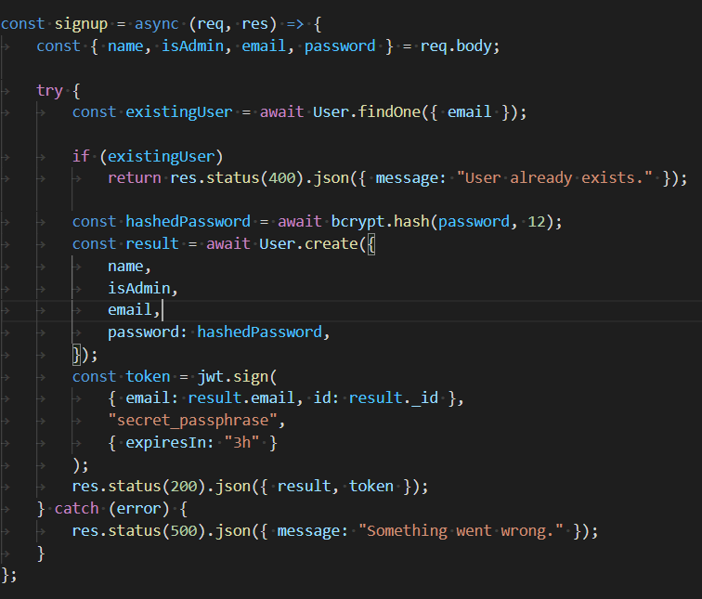
CARA IMPLEMENTASI AUTHORIZATION DAN JWT
Install JWT dengan command
"npm install jsonwebtoken"
Buatlah rute untuk user untuk
menglogin dan mendapatkan
token JWT

Slide 5
CARA IMPLEMENTASI AUTHORIZATION DAN JWT
Saat telah memdapatkan token JWT, gunakan middleware untuk mengauthorize salah satu rute

Slide 6
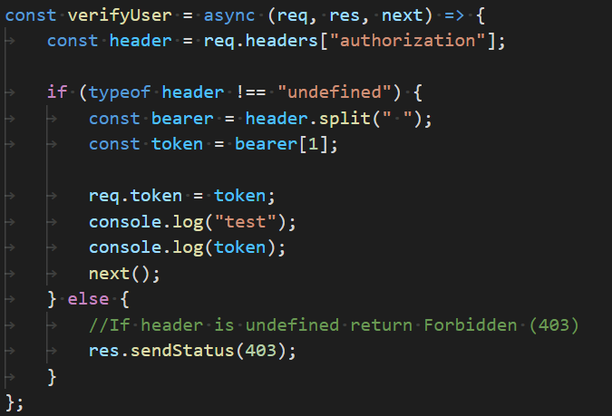
AUTHORIZATION MIDDLEWARE
Middleware ini kan memberi user akses ke rute jika mereka memiliki token JWT

Slide 7
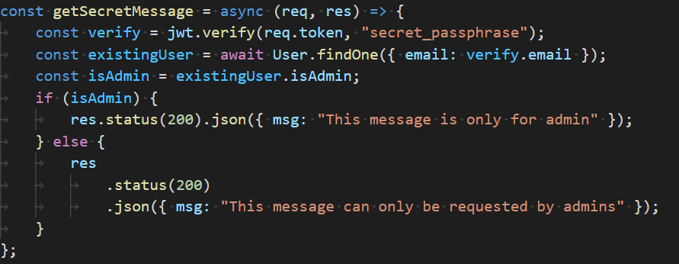
CONTOH ENDPOINT PROTECTED
Rute ini akan mengsend secret message jika user adalah admin

Slide 8
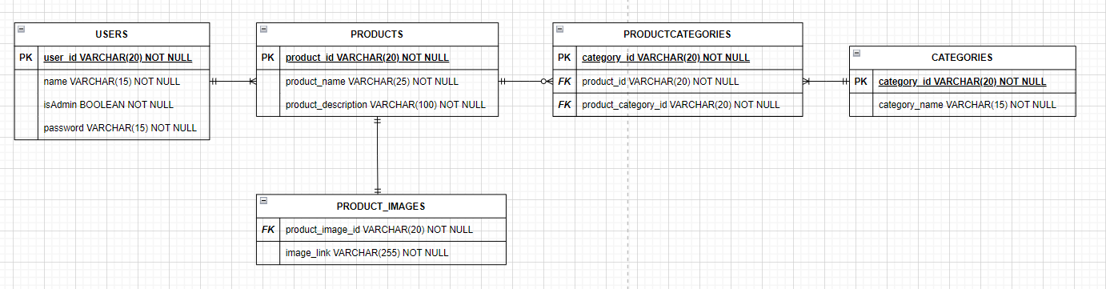
TABEL - TABEL
Web Designing

